Slide 1
Особистий простір
Я досліджую світ
ІV тиждень
Урок 1

Slide 2
ПРИГОТУЙ ВЧИСЬ
Ручку, олівці, кольоровий папір, ножиці
Читати уважно
Відповідати на запитання
Вести записи охайно

Slide 3
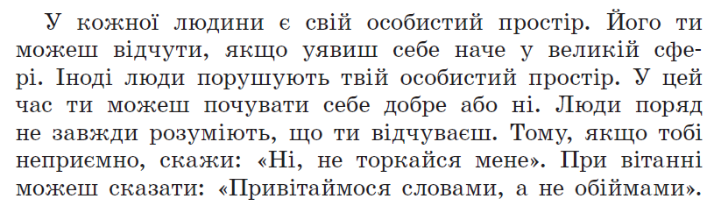
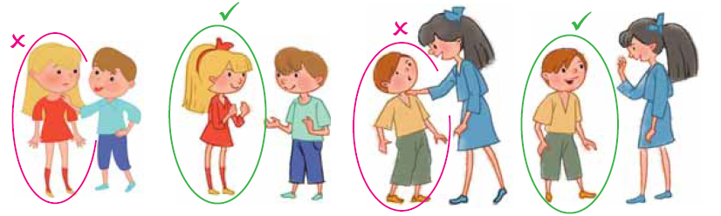

Slide 4
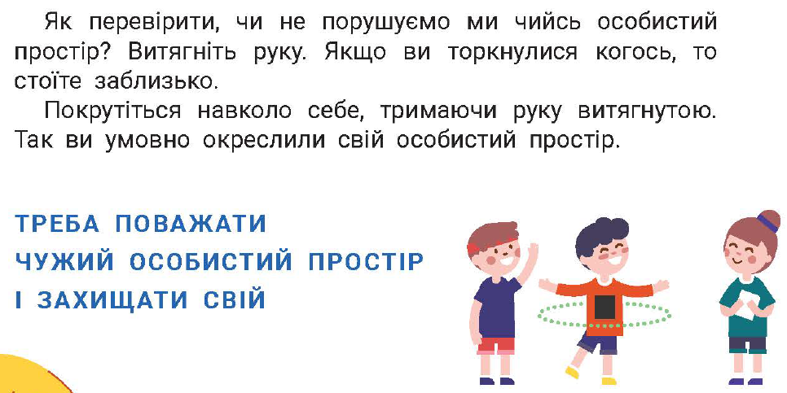

Slide 5
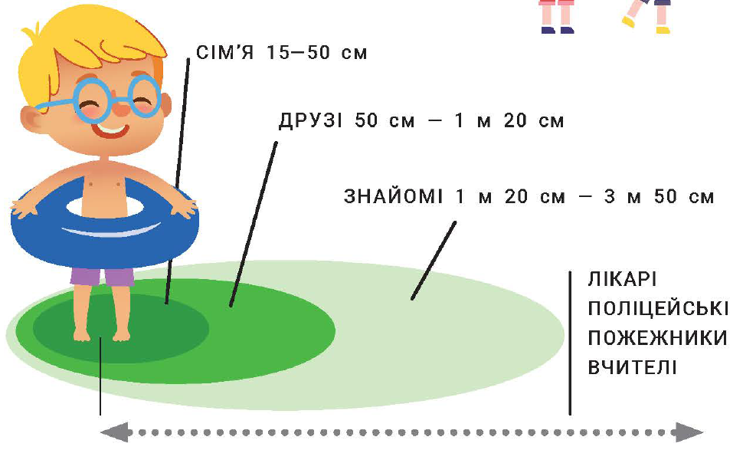

Slide 6
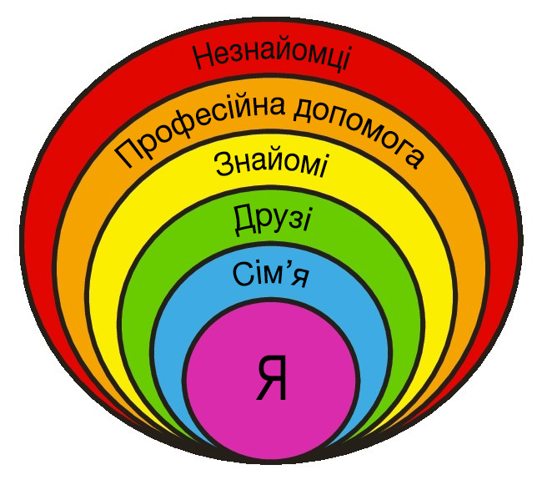
Розглянь схему кіл спілкування

Slide 7
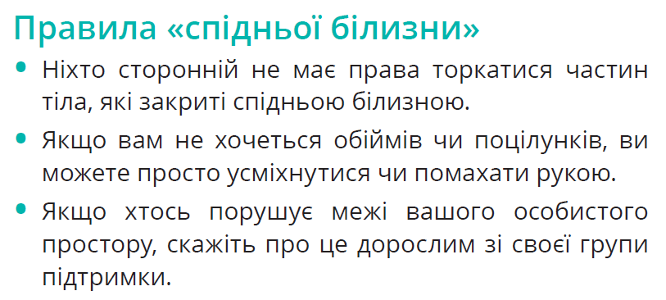
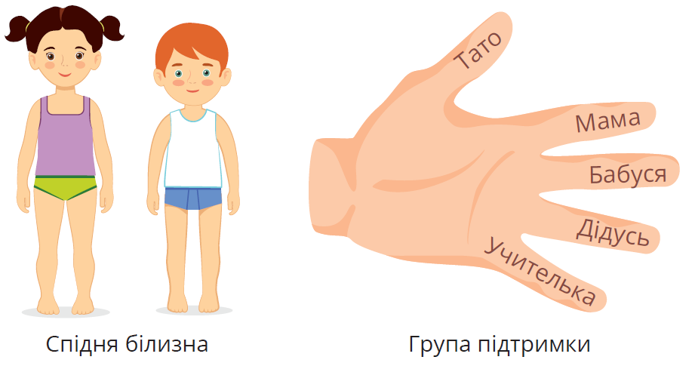
Отже, фіолетове коло перше і найголовніше — це ми самі.
Наше тіло належить тільки нам, і тільки ми самі можемо вирішувати, хто може перебувати близько до нас, торкатися.

Slide 8
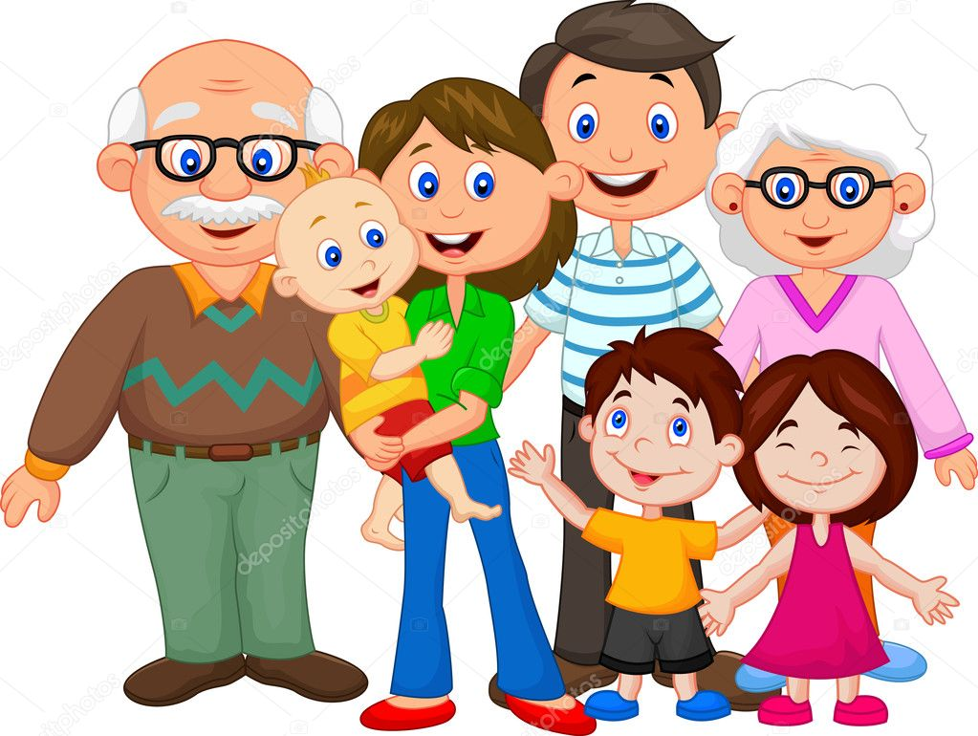
Блакитне - це коло нашої сім'ї і тих, кого ми любимо. Повага, довіра і любов — ось за цими ознаками ми визначаємо, хто відноситься до цього кола, хто найбільш близький нам.
Але потрібно пам'ятати, що навіть з тими, кого ми любимо, ми не повинні нехтувати своїм особистим простором і також самі повинні поважати простір наших близьких.

Slide 9

Зелене коло - коло наших друзів і тих, з ким нам подобається спілкуватися. Дружба дуже важлива і включає в себе багато речей. Наприклад, спільні ігри, розмови, веселощі та іноді дружні обійми. Дружба завжди ґрунтується на довірі, повазі. Важливо розуміти, що не всі діти в класі можуть вести себе як твої друзі.

Slide 10
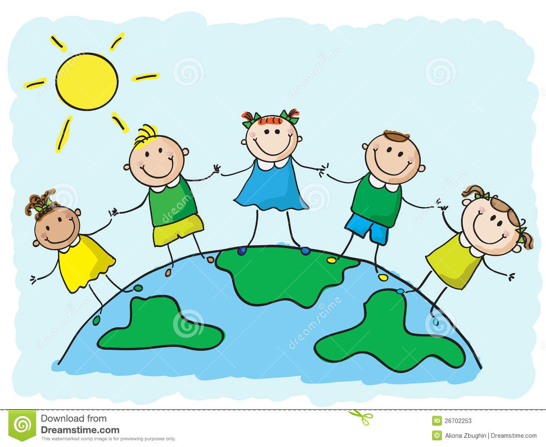
СТОП УРОК!
Попий води,
зроби декілька рухів!

Slide 11
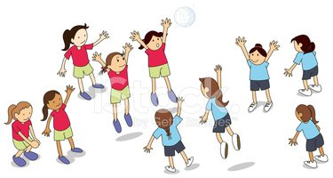
Жовте - коло знайомих. Коло помахів - тобто ті, кому ми махаємо рукою при зустрічі, з ким знайомі не дуже близько. Це можуть бути діти у дворі, у спортивній команді, це можуть бути друзі батьків. Важливо пам’ятати правила безпеки. Знати різницю між близькими і просто знайомими людьми. Існує дистанція у відносинах, яку і вони і ми повинні поважати.

Slide 12
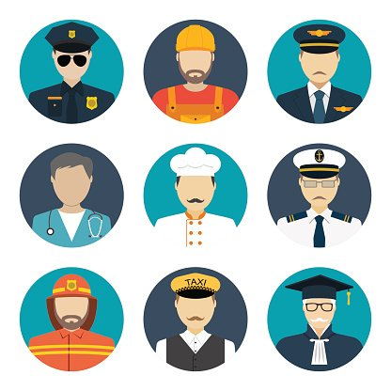
Помаранчеве коло – коло професіоналів. Ці люди можуть допомогти нам, коли це необхідно. Це вчителі, поліцейські, пожежники, охоронці, медсестри та лікарі. У цих людей є розпізнавальні знаки, уніформа, посвідчення і вони нам допомагають в разі небезпеки.

Slide 13

Червоне коло – незнайомці. Ми не знаємо цих людей (навіть якщо вони кажуть, що знають нас). Не всі чужі люди погані, але оскільки ми незнайомі, то не знаємо, погана людина перед нами чи хороша.

Slide 14
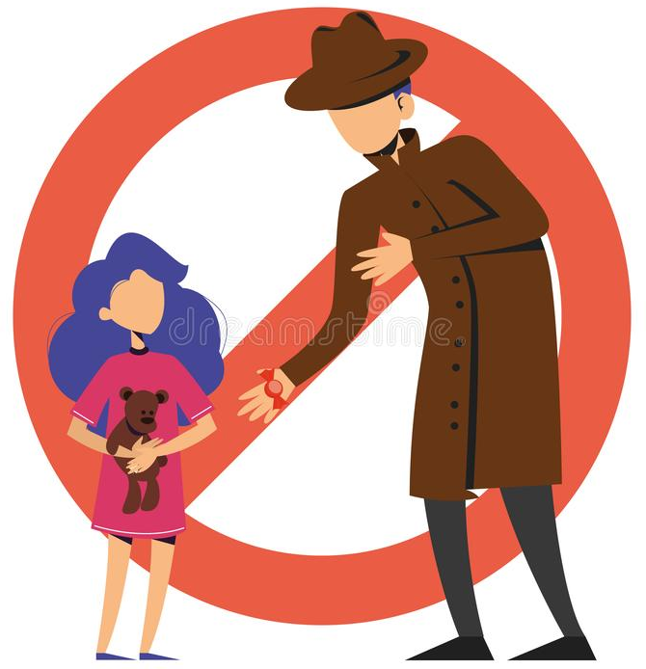
Ми не довіряємо незнайомцям. Ми не розмовляємо з ними, нічого не розповідаємо про себе чи близьких. Не відповідаємо на запитання. Ніколи, ніколи не йдемо нікуди з ними і не сідаємо в машину. Ми не беремо цукерки, не йдемо «шукати песика». І не допомагаємо знайти вулицю, тому що дорослі ніколи не повинні просити допомоги у тих, хто молодший за них.

Slide 15
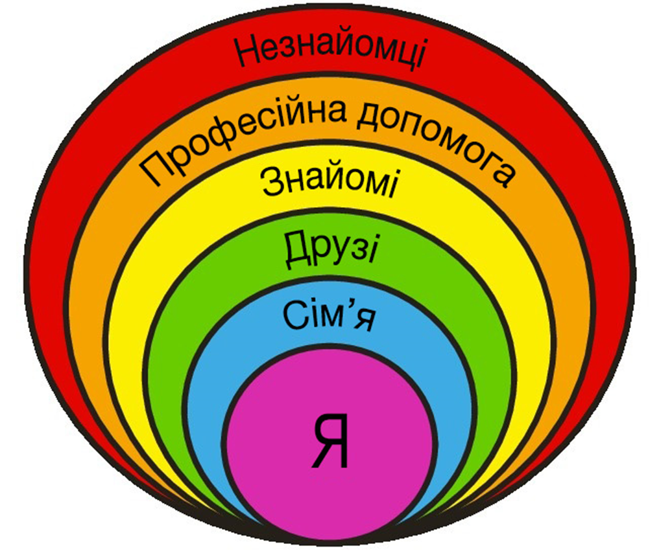
Розглянь ще раз схему кіл спілкування.
Склей таку з кольорового паперу.
Виріж з кольорового паперу 6 кіл.
(Можеш обвести тарілочку, блюдце,
чашку, склянку тощо)
2. Напиши на кожному колі, хто до
нього відноситься.
3. На червоному колі напиши правила
спілкування з незнайомцями.
4. Склей кола.

Slide 16
Урок закінчено!
Дякую за роботу!

